Slide 1

BÁO CÁO LẬP TRÌNH MẠNG
TÊN ĐỀ TÀI:
THIẾT KẾ & XÂY DỰNG HỆ THỐNG CHAT CLIENT-SEVER SỬ DỤNG TCP SOCKET TRONG PYTHON
Giảng viên hướng dẫn: MAI NGỌC CHÂU

Slide 2
NHÓM 3
1. Trịnh Văn Thưởng 2251150081
2. Nguyễn Thành Đạt
058206008394
3. Vũ Văn Kiệt 2251150059
(NT)
4. Trần Hoàng Nam
068206000088
5. Nguyễn Hoàng Nhựt Phát 2251150070
6. Trần Cao Minh
080206005146

Slide 3
📑
Bố cục
Giới thiệu đề tài
Cơ sở lí thuyết
Phân tích và thiết kế hệ thống
Xây dựng và triển khai
Kiểm thử và đánh giá hệ thống
Kết luận

Slide 4
2. CƠ SỞ LÍ THUYẾT:
2.1. Mô hình client-server:
Mô hình Client–Server là một trong những kiến trúc phổ biến nhất trong các hệ thống mạng hiện nay.
Trong mô hình này, hệ thống được chia thành hai thành phần chính:
- Client: Là phía người dùng, gửi yêu cầu đến server và nhận phản hồi
- Server: Là phía cung cấp dịch vụ, xử lý yêu cầu từ client và trả kết quả.
Trong hệ thống chat:
- Server đóng vai trò trung tâm điều phối toàn bộ hoạt động
- Client là các người dùng tham gia chatroom

Slide 5
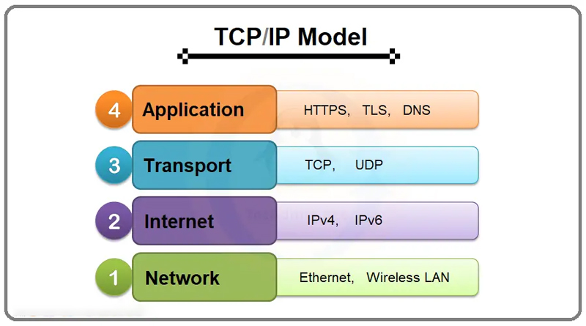
2. CƠ SỞ LÍ THUYẾT:
2.2. Mô hình TCP/IP:
TCP/IP là một bộ giao thức được sử dụng để truyền tải và kết nối các thiết bị trong mạng Internet. TCP/IP được phát triển để mạng được tin cậy hơn cùng với khả năng tự phục hồi. Mô hình TCP/IP bao gồm 4 lớp:
Tầng ứng dụng (Application layer)
Tầng vận chuyển (Transport layer)
Tầng mạng (Internet layer)
Tầng truy cập mạng (Network Access layer)

Slide 6
2. CƠ SỞ LÍ THUYẾT:
2.3. Socket programming:
Socket là một cơ chế giao tiếp do hệ điều hành cung cấp, cho phép các tiến trình (process) trao đổi dữ liệu qua mạng hoặc ngay trong cùng một máy tính.
Trong mô hình TCP/IP, socket đóng vai trò như một “điểm cuối” (endpoint) để chương trình có thể gửi hoặc nhận dữ liệu thông qua các giao thức mạng như TCP hoặc UDP.
Một socket thường được xác định bởi các thông tin gồm: địa chỉ IP, số cổng (port) và giao thức sử dụng (TCP/UDP).

Slide 7
2. CƠ SỞ LÍ THUYẾT:
2.4. Ứng dụng trong thực tế:
Các ứng dụng chat phổ biến:
- Messenger
- Zalo
- Telegram
Đặc điểm chung:
- Giao tiếp realtime
- Có server trung tâm
- Hỗ trợ nhiều user đồng thời

Slide 8
3. PHÂN TÍCH VÀ THIẾT KẾ HỆ THỐNG:
3.1. Mô tả hệ thống:
Hệ thống chat được xây dựng theo mô hình Client–Server, sử dụng TCP để truyền dữ liệu.
Các thành phần:
- Server trung tâm.
- Nhiều client kết nối.

Slide 9
3. PHÂN TÍCH VÀ THIẾT KẾ HỆ THỐNG:
3.2. Kiến trúc hệ thống:
Luồng hoạt động:
Client kết nối server
Nhập username
Server xác thực
Tham gia chatroom
Gửi/nhận tin nhắn

Slide 10
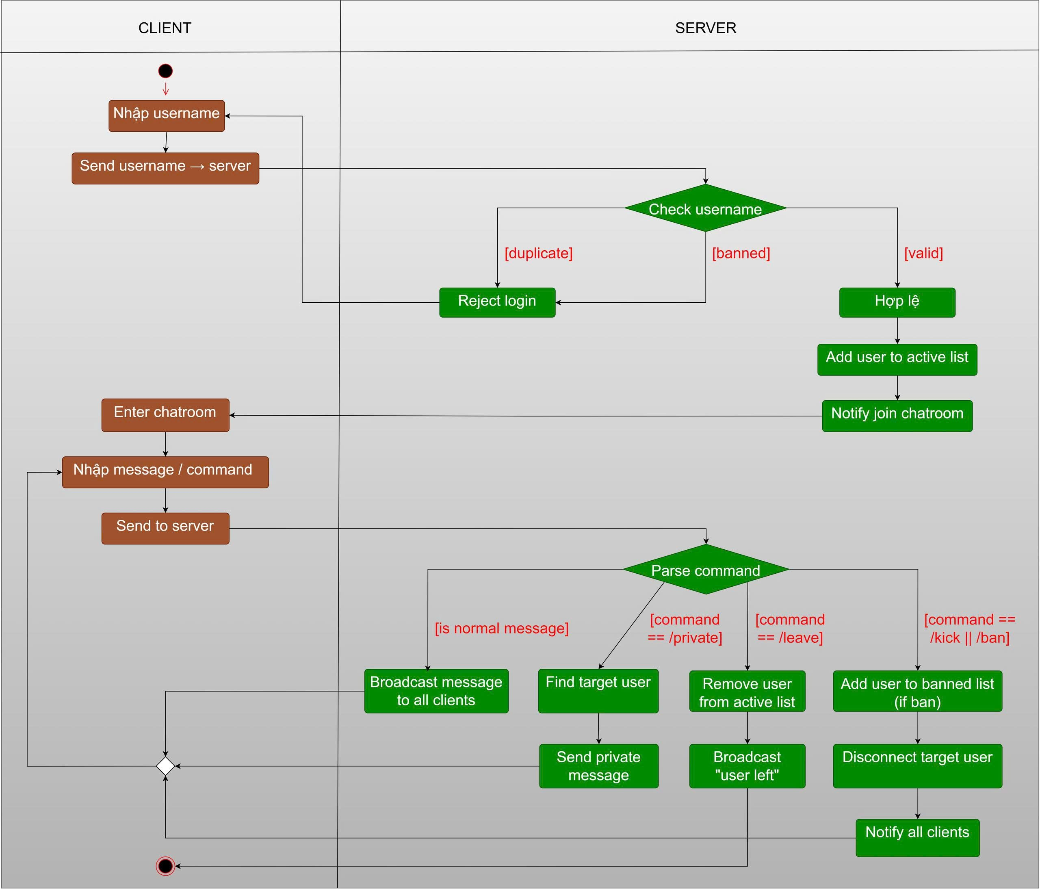
3. PHÂN TÍCH VÀ THIẾT KẾ HỆ THỐNG:
3.2. Kiến trúc hệ thống:

Slide 11
3. PHÂN TÍCH VÀ THIẾT KẾ HỆ THỐNG:
3.3. Thiết kế chức năng:
Server
- Quản lý kết nối
- Xác thực user
- Broadcast message
- Private message
- Kick / Ban
- Thông báo join/leave
Client
- Kết nối server
- Gửi/nhận tin nhắn
- Xử lý command

Slide 12
3. PHÂN TÍCH VÀ THIẾT KẾ HỆ THỐNG:
3.4. Thiết kế luồng dữ liệu:
Luồng đăng nhập
- Client gửi username
- Server kiểm tra:
Trùng → reject
Banned → reject
Hợp lệ → accept
Luồng gửi tin nhắn
- Message thường → broadcast
- /private → gửi riêng
Luồng rời phòng
- Client gửi /leave
- Server xoá user + thông báo

Slide 13
3. PHÂN TÍCH VÀ THIẾT KẾ HỆ THỐNG:
3.5. Thiết kế dữ liệu:
Server quản lý:
- Danh sách client:
{username: socket}
- Danh sách banned:
set(username)

Slide 14
4. XÂY DỰNG VÀ TRIỂN KHAI:
4.1. Công nghệ sử dụng:
Sử dụng Python (đơn giản, dễ phát triển)
Thư viện:
socket: Kết nối TCP client–server
threading: Xử lý đa luồng
Hỗ trợ giao tiếp real-time.
Giảm độ phức tạp nhưng vẫn đáp ứng yêu cầu hệ thống.

Slide 15
4. XÂY DỰNG VÀ TRIỂN KHAI:
4.2. Xây dựng server:
Trung tâm xử lý kết nối từ client
Tạo socket TCP, lắng nghe kết nối
Mỗi client → 1 luồng riêng
Kiểm tra username:
- Không trùng
- Không bị ban
Xử lý:
- Broadcast tin nhắn
- Gửi riêng (/private)

Slide 16
4. XÂY DỰNG VÀ TRIỂN KHAI:
4.3. Chức năng server:
Quản lí người dùng:
- Kick ( loại khỏi phòng )
- Ban ( cấm đăng nhập lại )
Phân tích lệnh từ client
Gửi thông báo khi user vào ra

Slide 17
4. XÂY DỰNG VÀ TRIỂN KHAI:
4.4. Xây dựng client:
Kết nối đến server bằng IP + port
Nhập username để tham gia
Sử dụng 2 luồng:
- Gửi tin nhắn
- Nhận & hiển thị tin nhắn
Đảm bảo giao tiếp liên tục, không gián đoạn.

Slide 18
4. XÂY DỰNG VÀ TRIỂN KHAI:
4.5. Chức năng client:
Gửi tin nhắn công khai
Gửi tin nhắn riêng (/private)
Xem danh sách user online
Rời khỏi phòng chat

Slide 19
4. XÂY DỰNG VÀ TRIỂN KHAI:
4.6. Chức năng hệ thống:
Đăng nhập (kiểm tra username)
Chat công khai (broadcast)
Chat riêng
Hiển thị user online
Thông báo vào/ra phòng
Quản lý user (kick, ban)

Slide 20
4. XÂY DỰNG VÀ TRIỂN KHAI:
4.7. Xử lí lỗi:
Phát hiện mất kết nối → tự động xóa client.
Từ chối username:
- Trùng
- Không hợp lệ
Kiểm tra người nhận khi gửi private.
Đảm bảo hệ thống hoạt động ổn định.

Slide 21
5. KIỂM THỬ VÀ ĐÁNH GIÁ HỆ THỐNG:
5.1. Kịch bản kiểm thử:
Kiểm thử kết nối nhiều client đồng thời (đa luồng)
Gửi tin nhắn liên tục → đánh giá hiệu năng & độ ổn định
Kiểm tra chức năng:
- Chat riêng (/private)
- Danh sách user online
- Lệnh kick, ban
Kiểm thử các tình huống lỗi:
- Mất kết nối đột ngột
- Username trùng / không hợp lệ
Đảm bảo hệ thống hoạt động chính xác và ổn định.

Slide 22
5. KIỂM THỬ VÀ ĐÁNH GIÁ HỆ THỐNG:
5.2. Kết quả đạt được:
Hệ thống hoạt động ổn định trong mạng nội bộ
Client kết nối & giao tiếp mượt mà, không mất dữ liệu
Các chức năng hoạt động đúng thiết kế
Chat real-time hiệu quả
Xử lý tốt nhiều client đồng thời nhờ đa luồngĐánh giá hệ thống

Slide 23
5. KIỂM THỬ VÀ ĐÁNH GIÁ HỆ THỐNG:
5.3. Đánh giá và hạn chế hệ thống:
Ưu điểm:
- Thiết kế đơn giản, dễ triển khai & mở rộng.
- TCP đảm bảo toàn vẹn dữ liệu.
- Hỗ trợ giao tiếp real-time hiệu quả.
Hạn chế:
- Chưa có GUI → trải nghiệm chưa tốt.
- Chưa có bảo mật (mã hóa).
- Chưa hỗ trợ: Lưu lịch sử chat và truyền file.
- Chỉ hoạt động tốt trong mạng nội bộ, chưa tối ưu hệ thống lớn.

Slide 24
6. Kết luận:
Xây dựng thành công hệ thống chat client–server (TCP)
Hỗ trợ nhiều user giao tiếp real-time (CLI)
Triển khai đầy đủ:
- Đăng nhập
- Chat công khai & riêng
- Quản lý người dùng
Hệ thống hoạt động ổn định, đạt mục tiêu đề ra.
Củng cố kiến thức lập trình mạng & TCP.

Slide 25


